Slide 1


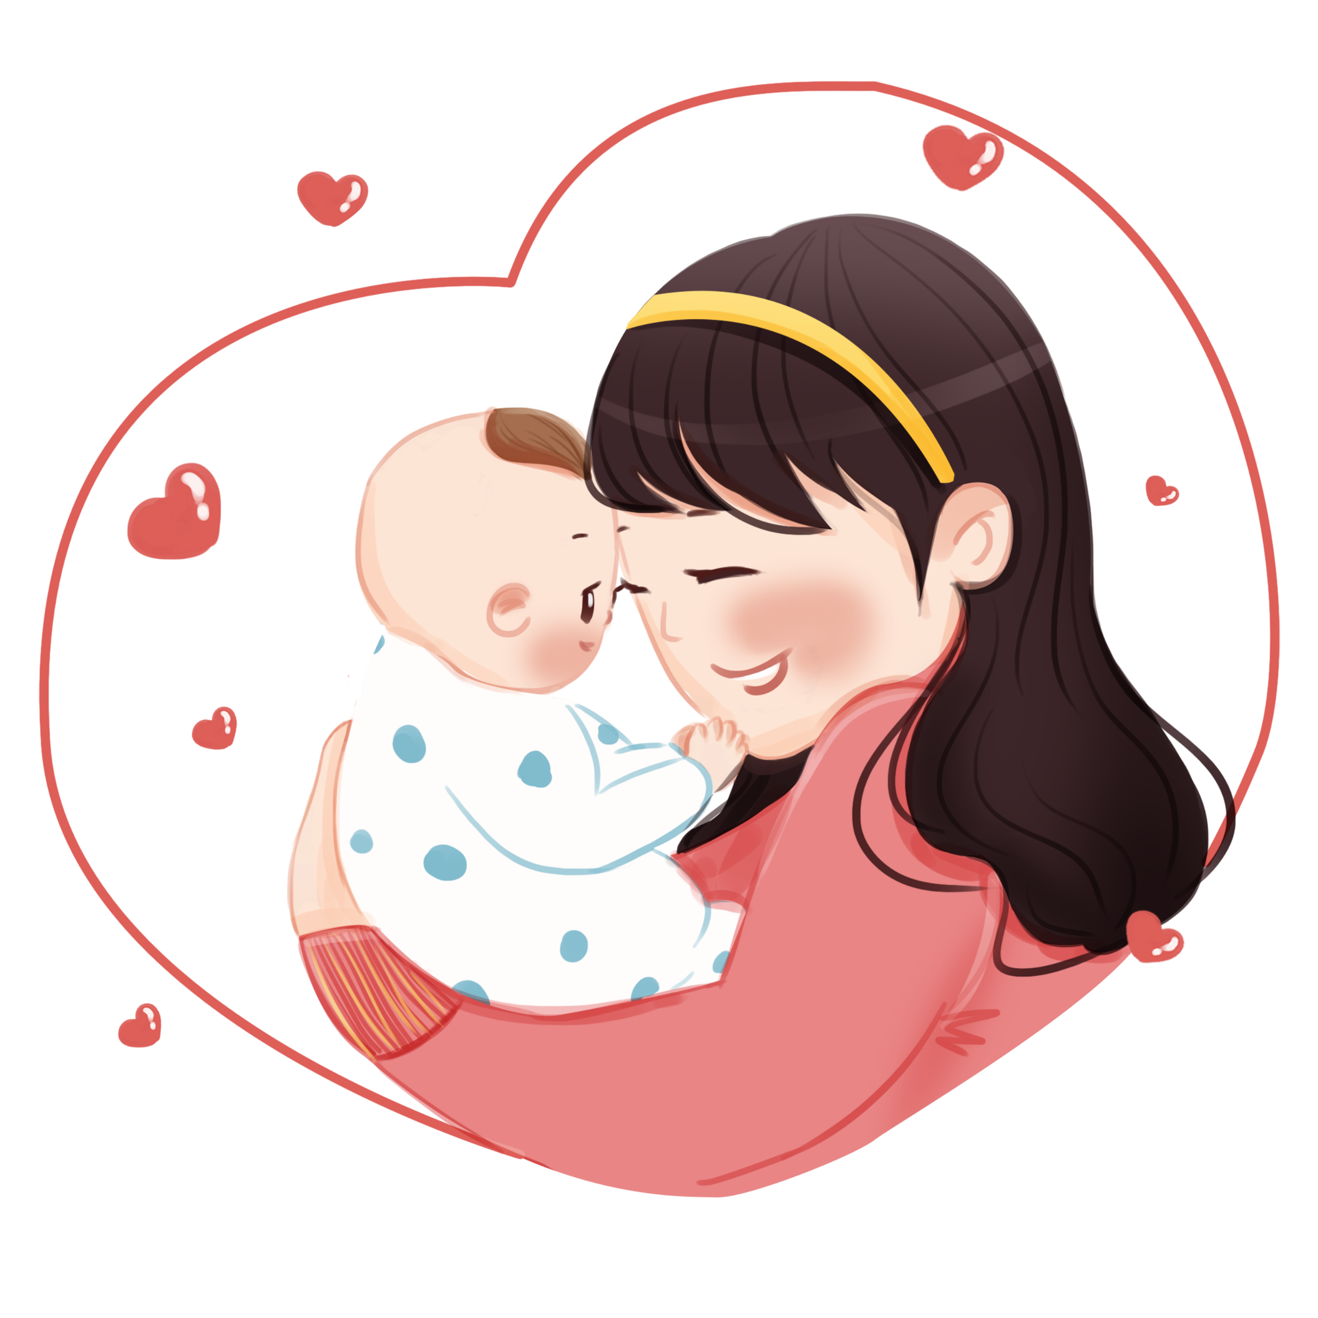

Notes:
Bài thơ Tiếng ru sẽ giúp các em hiểu được những lời tâm tình, khuyên nhủ cùng những mong ước của cha mẹ dành cho con cái.

Slide 2





Luyện đọc câu
Một người /- đâu phải trần gian?/
Sống chăng,/ một đốm lửa tàn mà thôi!//

Slide 3

2
Thảo luận nhóm đôi, trả lời các câu hỏi sau:
2. Khổ thơ đầu khuyên chúng ta điều gì? Tìm câu trả lời đúng.
A. Cần phải sống chan hoà với thiên nhiên.
B. Cần phải biết bảo vệ môi trường sống của mình.
C. Cần phải biết yêu thương các loài vật.
D. Cần phải gắn bó với cộng đồng, yêu thương mọi người.
Bài thơ là lời của ai, nói với ai? Từ ngữ nào cho em biết điều đó?
2. Khổ thơ đầu khuyên chúng ta điều gì? Tìm câu trả lời đúng.
A. Cần phải sống chan hoà với thiên nhiên.
B. Cần phải biết bảo vệ môi trường sống của mình.
C. Cần phải biết yêu thương các loài vật.
D. Cần phải gắn bó với cộng đồng, yêu thương mọi người.

Slide 4

1
Bài thơ là lời của cha mẹ nói với con cái.
Những từ ngữ thể hiện điều đó: con ơi, con, các con.

Slide 5
2
2. Khổ thơ đầu khuyên chúng ta điều gì? Tìm câu trả lời đúng.
A. Cần phải sống chan hoà với thiên nhiên.
B. Cần phải biết bảo vệ môi trường sống của mình.
C. Cần phải biết yêu thương các loài vật.
D. Cần phải gắn bó với cộng đồng, yêu thương mọi người.

Slide 6
3
Hình ảnh một ngôi sao chẳng sáng đêm, một thân lúa chín chẳng nên mùa vàng, một người đâu phải nhân gian giúp chúng ta hiểu vai trò, sức mạnh của sự đoàn kết.

Slide 7
4
Hình ảnh “núi cao vì có đất bồi” chỉ rõ vì sao núi cao hơn đất. Vì thế không nên chên đất thấp hơn mình.
Hình ảnh “Muôn dòng sông đổ biển sâu” cho biết vì sao biển rộng lớn, nước tràn đầy…
Nhà thơ đã mượn biển, núi,… để đưa ra lời khuyên về lối sống đẹp, cần phải biết ơn giá trị tốt đẹp mà các em nhận được từ cuộc sống.

Slide 8
5
Khổ thơ cuối nói về tình cảm yêu thương vô bờ và niềm hi vọng của cha mẹ dành cho con.

